Slide 1
Dinamiche di secrezione nell’interfaccia biotrofica
Gli austori di Blumeria graminis in cellule epidermiche sono sigillati nella membrana extra-austoriale (EHM) da uno o più «collari».
L'EHM è differenziata in contenuto proteico dalla membrana plasmatica (PM) e si differenzia in prossimità del reticolo endoplasmatico (ER) e dei vacuoli.
L'abbondanza di corpi multivescicolari (MVB) nei citoplasmi austoriali e dell’ospite e di vescicole nello spazio fungino di parete e nella matrice extracellulare austoriale (HMX) suggeriscono un ruolo per la secrezione tramite esosomi dal fungo e dalla pianta.

Slide 2
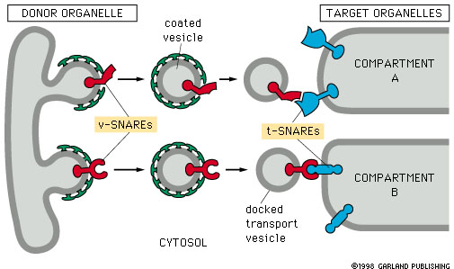
Dinamiche di secrezione nell’interfaccia biotrofica
La secrezione nell’ospite è mirata alla formazione delle papille e a resistere alla penetrazione.
Quali proteine controllano la pathway di secrezione dell’ospite all’interfaccia?
  PEN1 codifica per una t-SNARE che funziona con una v-SNARE per mediare la fusione delle vescicole e la secrezione nel sito di penetrazione.
  PEN2 codifica per un enzima perossisomiale coinvolto nella biosintesi di indolo-glucosinolati tossici (anche i perossisomi si accumulano presso il sito di penetrazione).
  PEN3 codifica per un trasportatore ATP binding cassette (ABC) che può essere coinvolto nell’estrusione di metaboliti tossici nell’apoplasto.
Inoltre, le MVB vegetali sono potenziali fonti di membrane e vescicole osservati in papille, negli encasements austoriali e in EHMx.

Slide 3
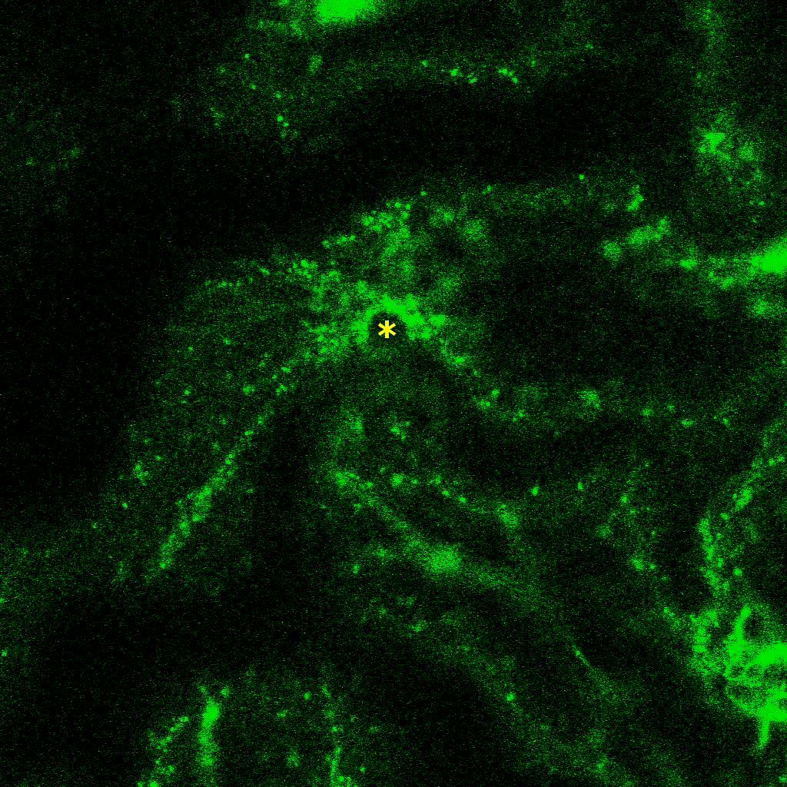
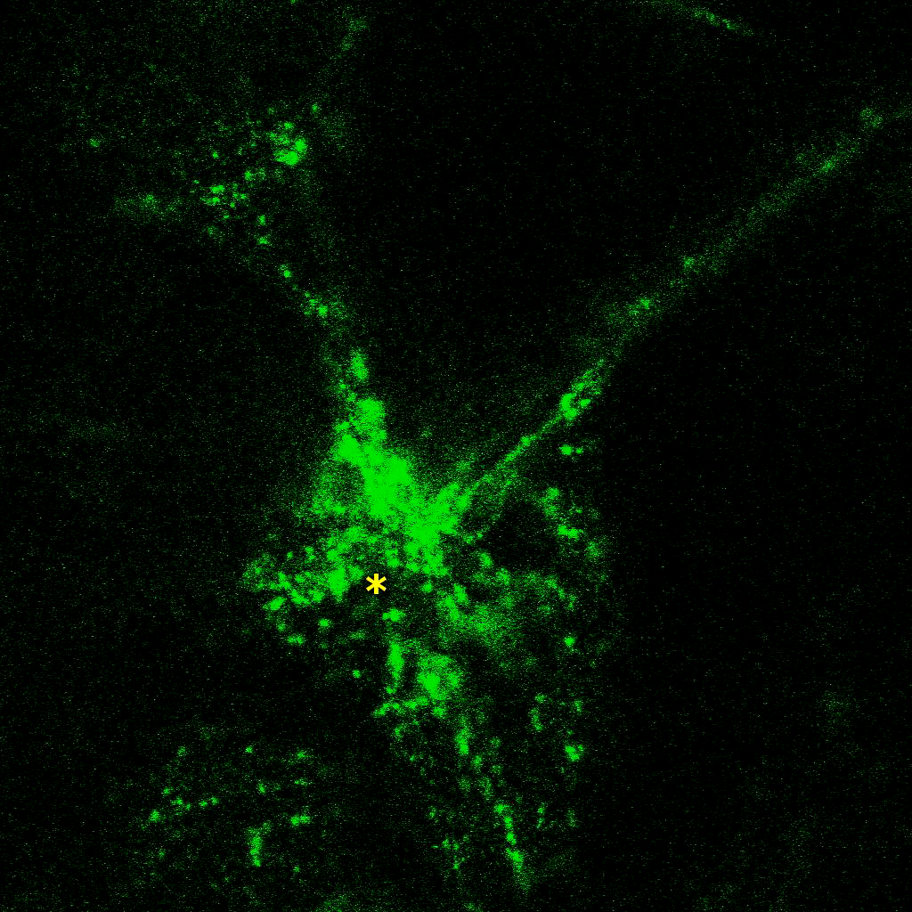
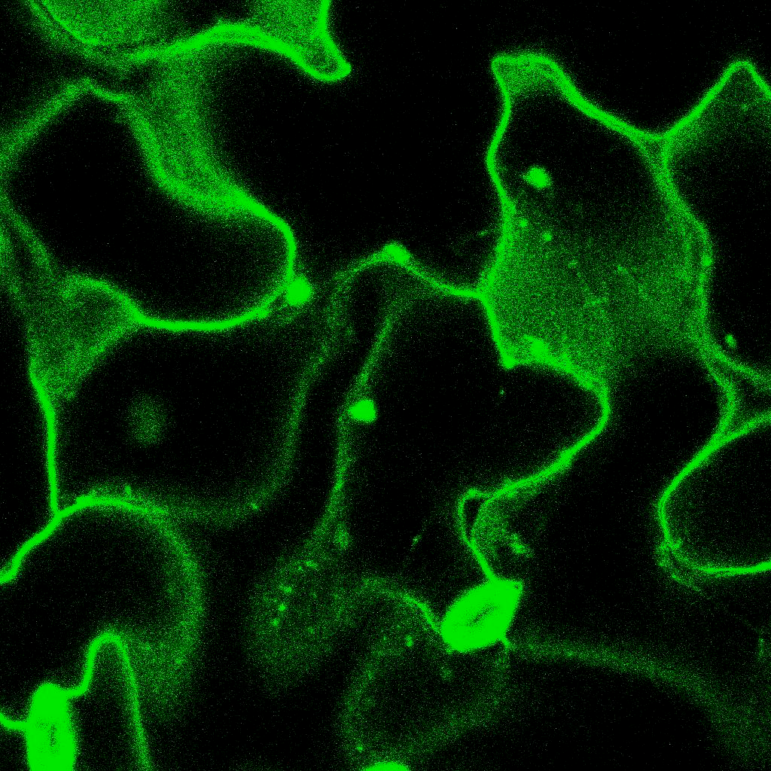
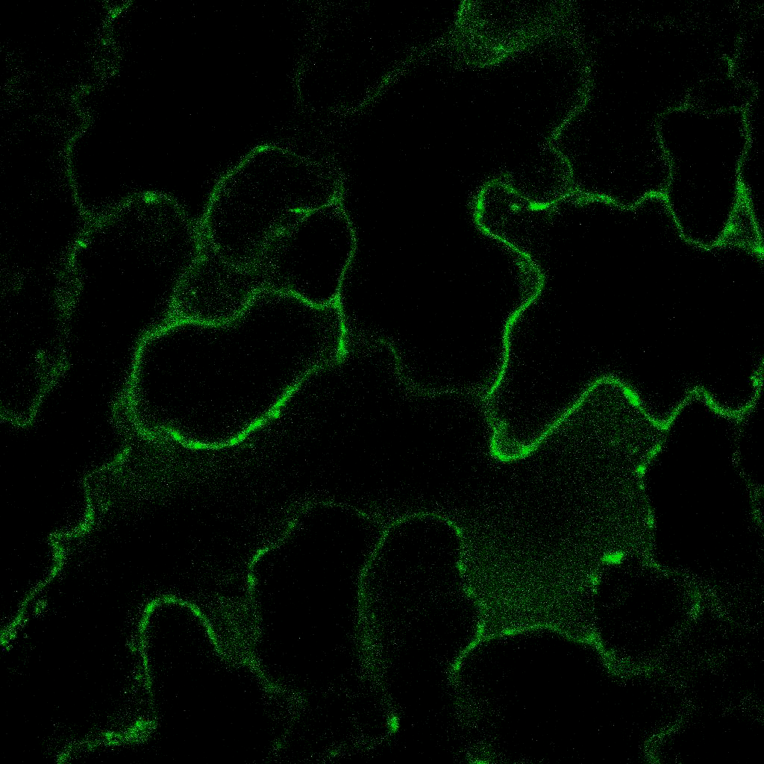
Dinamiche di secrezione nell’interfaccia biotrofica
At 16 hpi, the infection sites were viewed using confocal microscopy. Asterisks indicate the Bgh penetration site in epidermal cells. app, fungal appressorium.
Dynamics of ARA6 endosomes in the epidermal cell of Arabidopsis leaves attacked by Bgh.
Dynamics of VAMP727-labeled vesicles in the epidermal cell of Arabidopsis leaves attacked by Bgh.
Internalization and dynamics of GFP–PEN1 signal in leaf epidermal of Col-0 expressing GFP–PEN1.
Internalization and dynamics of GFP–PEN1 signal in leaf epidermal cells of myosin 4KO expressing GFP–PEN1.

Slide 4
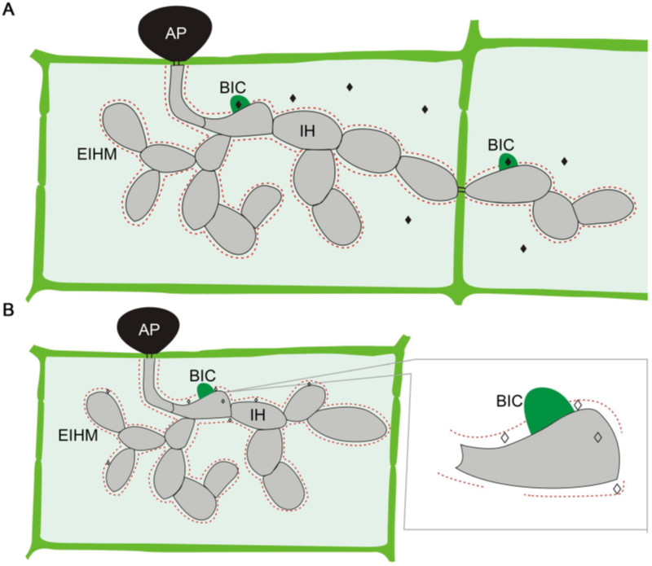
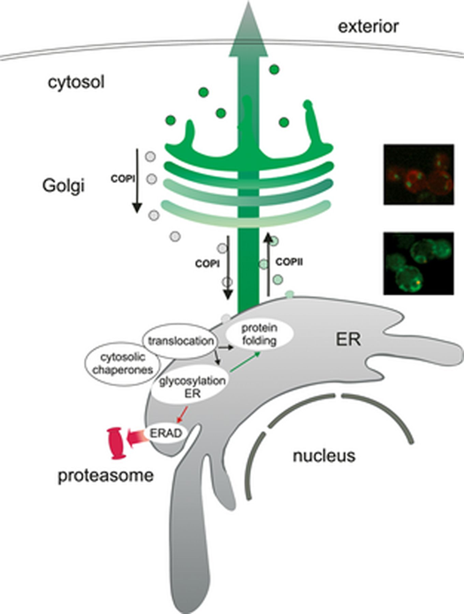
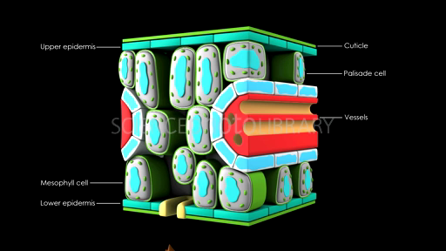
Sistemi di secrezione di effettori fungini
I funghi biotrofici ed emibiotrofici posseggono due distinti sistemi di secrezione per indirizzare gli effettori nella cellula ospite durante l'infezione:
  Uno per gli effettori citoplasmatici
  Uno per gli effettori apoplastici
Gli effettori apoplastici sono secreti dalle ife invasive nel compartimento extracellulare seguondo il percorso secretorio tradizionale ER→golgi→MVB→esocitosi.
Gli effettori citoplasmatici, rilasciati nelle cellule ospiti, si accumulano nel complesso interfacciale biotrofico (BIC), una struttura membranosa dell’ospite associata con le ife invasive.

Slide 5
Overview of protein secretion in fungi
Proteins are targeted to the secretory pathway by the signal sequence at their N terminus. In co-translational translocation, the newly translated signal sequence is recognized by the signal recognition particle (SRP), and translation is paused.
The SRP directs the docking of the ribosome–mRNA–peptide ternary complex to the translocation complex on the membrane of the endoplasmic reticulum (ER). This complex is formed by multiple proteins SEC62–SEC72–SEC73 including SEC61 that forms a channel through the ER membrane.
After this interaction, the polypeptide is translocated through the SEC61 channel into the ER lumen. The most important function of the ER in the secretory process is the folding of the proteins into their final conformation.
ER chaperones include members of the HSP70 family, and the most important one of these is BiP (binding protein). Many secereted proteins have disulphide bridges, and their formation is catalysed by the protein disulphide isomerase (PDI) family or by the prolyl-peptidyl cis/trans isomerases (PPI).
Simultaneously with the translocation and folding, many of the newly synthesized secreted proteins also become glycosylated. The core N-glycan is attached to an Asn residue (O-glycans in lower eukariotes) by the oligosaccharyltransferase complex residing in the ER membrane.

Slide 6
Overview of protein secretion in fungi
After folding and core glycosylation of the secreted protein, its trafficking towards the cell exterior begins.
This trafficking occurs via two vesicle transport steps:
  in the first one the protein is transferred from the ER to the Golgi complex and
  in the second one from the Golgi to the plasma membrane.
In both of the transport steps the cargo protein is packaged inside membrane vesicles coated by specific protein coats. These vesicles are then transported to their destinations in a cytoskeleton-assisted process, and eventually the vesicles dock and fuse with the target membrane and release their contents to the Golgi matrix or outside the plasma membrane
The trafficking-step-specific ones include SAR1 a small GTP-binding protein involved in budding of transport vesicles from the ER membrane and YPT1 a small GTP-binding protein belonging to the Rab family.
YPT1 functions in the fusion step of ER-derived transport vesicles with the Golgi membrane. It promotes the formation of a large protein complex including the v-SNARE and t-SNARE proteins that provides specificity to the fusion of the vesicles with the correct target membrane.
Nsf1/A encode a general membrane fusion factor acting in all vesicle fusion steps in the cell. It is an ATPase that promotes the fusion of the vesicle and target membranes after the recognition step where the Rab proteins are active

Slide 7
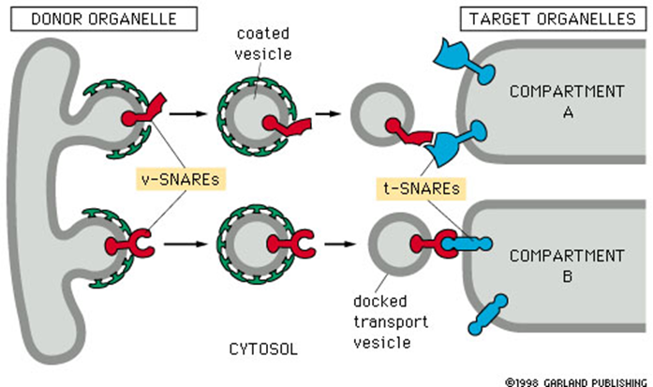
Overview of protein secretion in fungi
the t-SNARE proteins SSO1 and SSO2 and the v-SNARE protein SNC1 co-localized and formed a complex on the plasma membrane in subapical but not in apical cells, and SNC1 was also found in vesicle clusters of the Spitzenkorper
The system maintaining cell polarity is closely connected with the secretory pathway and with the localization of secretion on the plasma membrane.
The site of secretion is regulated in S. cerevisiae by the exocyst complex which has many components, including Rho3 - Ras superfamily small GTP-binding protein involved in regulation of actin cytoskeleton functions and is associated with the exocyst complex – and ftt1, a member of the 14-3-3 family of proteins that have been implicated in many cellular functions including secretion.
FTT1/2 proteins are involved in the last step of the secretory pathway whilst RHO3, ras-type small GTPase involved in cell polarity and vesicle fusion with the plasma membrane.
Le proteine SNARE costituiscono una famiglia di proteine integrali di membrana con più di 35 membri, localizzati in specifici comparti sub-cellulari. Sono dei recettori di SNAP (SNAP= Soluble NSF Attachment Protein dove la sigla NSF indica una ATPasi)
Le SNARE sono coinvolte nei processi di trasporto vescicolare e possono essere divise in due categorie: v-SNARE, incorporate nelle membrane delle vescicole di trasporto durante il processo di gemmazione, e t-SNARE, situate nella membrana del compartimento bersaglio

Slide 8
Il sistema di secrezione apoplastico
Fungal vesicles are released to the extracellular milieu carrying a complex panel of proteins and lipids and, in the case of C. neoformans, polysaccharides
Some lipids play a major role in vesicle trafficking and assembly at host-pathogen interface: namely glucosyl-Ceramide and phospholipids

Slide 9
Effettori apoplastici
Cell wall degrading enzymes
Antioxidant enzymes
Effettori chitin-binding. Frammenti di chitina funzionano come PAMP per l'attivazione della risposta immunitaria della pianta e i funghi secernono effettori per bloccare l'immunità chitina-indotta.
Effettori che contengono domini aminoacidici LysM (moduli che generalmente legano carboidrati: GlcNAc) o che impediscono il rilascio di oligosaccaridi di chitina dalle pareti delle cellule fungine o che sequestrano questi oligosaccaridi per impedire il riconoscimento
Inibitori di enzimi
  proteasi. Proteasi cisteina papaina-like (PLCPs) sono parte integrante della risposta immunitaria della pianta nell'apoplasto, e diversi agenti patogeni possono secernere inibitori PLCP.
  perossidasi. Pep1 è un effettore apoplastico di U. maydis che funziona per proteggere le ife dai ROS, che sono una componente importante della risposta immunitaria della pianta

Slide 10
Cell wall degrading enzymes

Slide 11
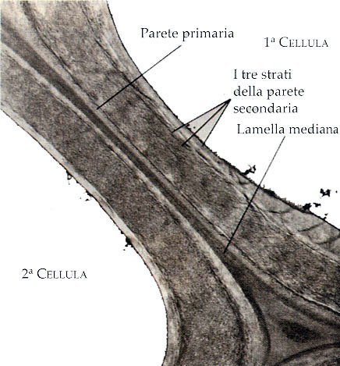
Struttura della Parete vegetale
Lamella mediana: pectina
Parete Primaria: emicellulose
Parte Secondaria: cellulosa e lignina

Slide 12
Degradazione della cellulosa
La cellulosolisi è un processo complesso che richiede la cooperazione di più enzimi
Tali enzimi sono secreti all’esterno (enzimi esocellulari) della cellula essendo la cellulosa un polimero insolubile.
I microrganismi applicano diverse strategie di degradazione e, di conseguenza, producono tipi di enzimi con diversi meccanismi d’azione.
La cellulosa amorfa è degradata più facilmente della cellulosa cristallina

Slide 13
Gli enzimi coinvolti nella degradazione della lignina e della cellulosa sono enzimi extracellulari ed in prevalenza enzimi inducibili, cioè espressi solo in presenza del loro substrato.
Alcuni di questi enzimi sono espressi costitutivamente (anche in assenza del loro substrato) ma in genere in basse quantità e solo in presenza del substrato la loro produzione aumenta

Slide 14
Classificazione degli enzimi cellulosolitici
Gli enzimi cellulosolitici sono rappresentati da un complesso enzimatico a più componenti.
La classificazione degli enzimi cellulosolitici non è semplice.
Secondo il meccanismo d’azione, gli enzimi cellulosolitici possono essere suddivisi in tre grandi gruppi:

Slide 15
Esoglucanasi (cellobioidrolasi): degradano la molecola attaccando le estremità della catena della cellulosa staccando un dimero di cellobiosio
Endoglucanasi: degradano attaccando i legami in mezzo alla catena di cellulosa diminuendone in questo modo il grado di polimerizzazione.Sono poco efficaci nella degradazione della cellulosa cristallina (dove sono presenti molti legami H tra le catene).
β-glucosidasi degradano i dimeri che si originano dalla cellulosa per azione degli altri enzimi.

Slide 16
Schema della degradazione della cellulosa ad opera degli enzimi fungini

Slide 17
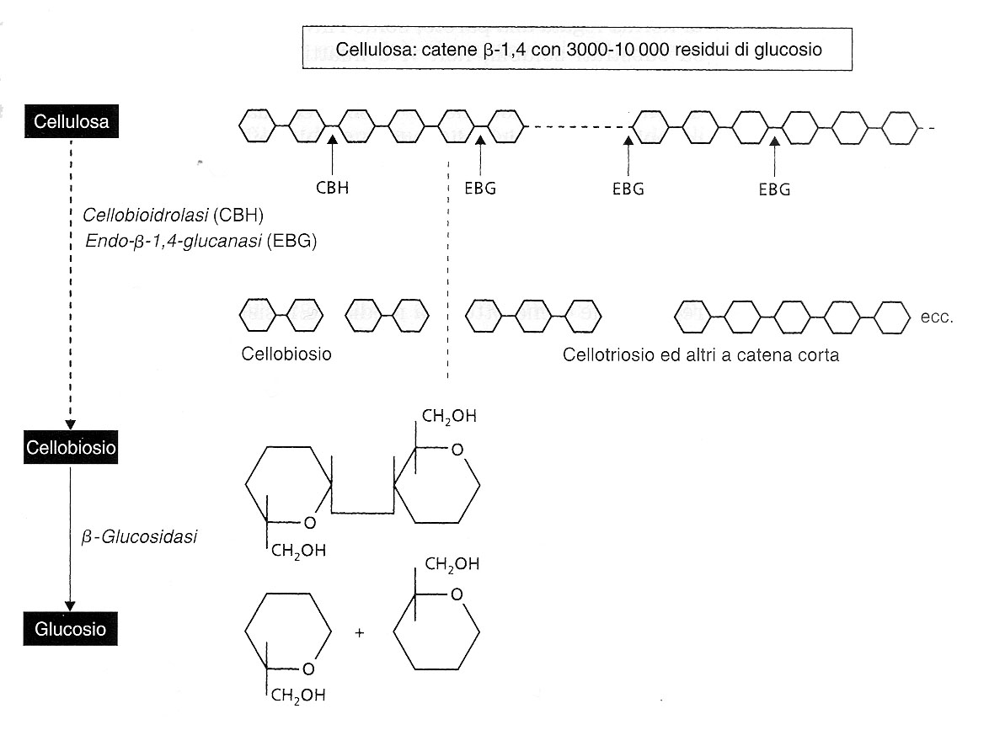
Degradazione Cellulosa
La cellulosa è il polimero naturale più abbondante
Catene lineari di glucosio
Tre tipi di enzimi fungini che la degradano: le CELLULASI

Slide 18
Cellulasi
endo-β-1,4-glucanasi: agisce all’interno della catena polisaccaridica, frammentandola in unità più piccole ed esponendo le terminazioni all’azione dell’enzima CBH
cellobioidrolasi (CBH): agisce aggredendo il polimero alle estremità, scindendo successivamente il disaccaride cellobiosio
β-glucosidasi (o cellobiasi): scinde il cellobiosio in due unità di glucosio.

Slide 19
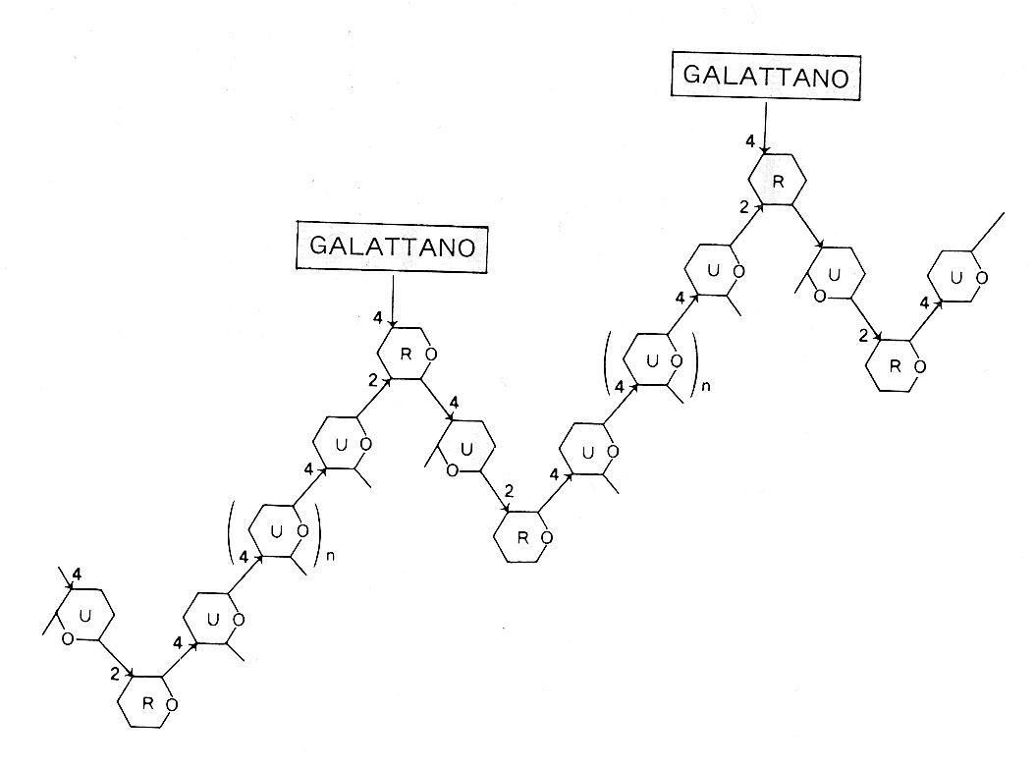
Degradazione Pectina
E’ il principale costituente della lamella mediana
Catene lineari di un altro zucchero: l’acido galatturonico
Gli enzimi degradanti prendono il nome di PECTINASI

Slide 20
Pectinasi
pectinametilesterasi: deesterifica la pectina a pectato e metanolo
pectina liasi: attacca direttamente la pectina, tagliando i legami glicosidici interni
pectato liasi: svolge la stessa azione della pectina liasi ma attacca i pectati
esopoligalatturonato liasi: attacca le estremità del polimero (polipectato), rilasciando solo digalatturonati
poligalatturonasi: la reazione di taglio del poligalatturonato avviene per idrolisi dei legami glicosidici all’interno del polimero e produce oligomeri

Slide 21
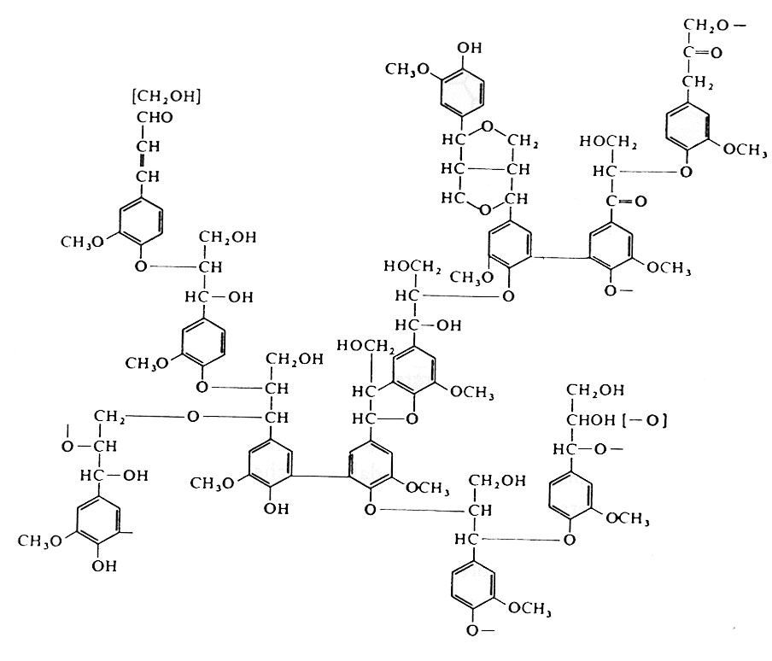
Degradazione Lignina
Contiene 3 tipi di composti fenolici uniti tra loro a formare una fitta trama
Gli enzimi Ligninolitici sono di due tipi:
Rottura anello fenolico
Rottura della trama

Slide 22
Ligninasi
Lignina - perossidasi (conosciuta anche come ligninasi), contenente ferro [Fe(III)], catalizza la perossidazione delle unità non aromatiche della lignina
Manganese - perossidasi, che agisce similmente alla lignino - perossidasi, ma ossida il manganese [Mn(II)→Mn(III)], come elemento mediatore nel trasferimento degli elettroni
laccasi (una fenolo - ossidasi), che ossida direttamente la molecola di lignina (in generale ossida i composti fenolici a fenossi - radicali)

Slide 23
Degradazione della lignina
La lignina è un polimero complesso ed insolubile.
I “mattoni” costituenti la lignina sono alcool aromatici (alcool cumarilico, coniferilico, sinapilico)
La composizione della lignina varia a seconda dei tipi di legno

Slide 24
Gli enzimi ligninolitici fungini sono simili per struttura a quelli delle piante coinvolti nella sintesi della lignina:
- Appartengono alle stesse classi
enzimatiche (per esempio perossidasi)
- Le catene peptidiche negli enzimi
fungini sono più lunghe, ma presentano
molte zone di omologia con quelle delle
piante
- Il sito attivo contiene un metallo (Fe nelle
perossidasi e Cu nella laccasi)
- Gli enzimi di diverse specie
fungine differiscono tra di loro principalmente per le
catene laterali glucidiche

Slide 25
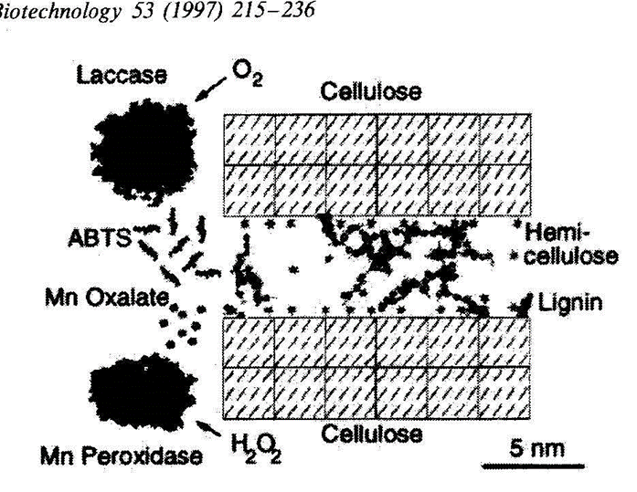
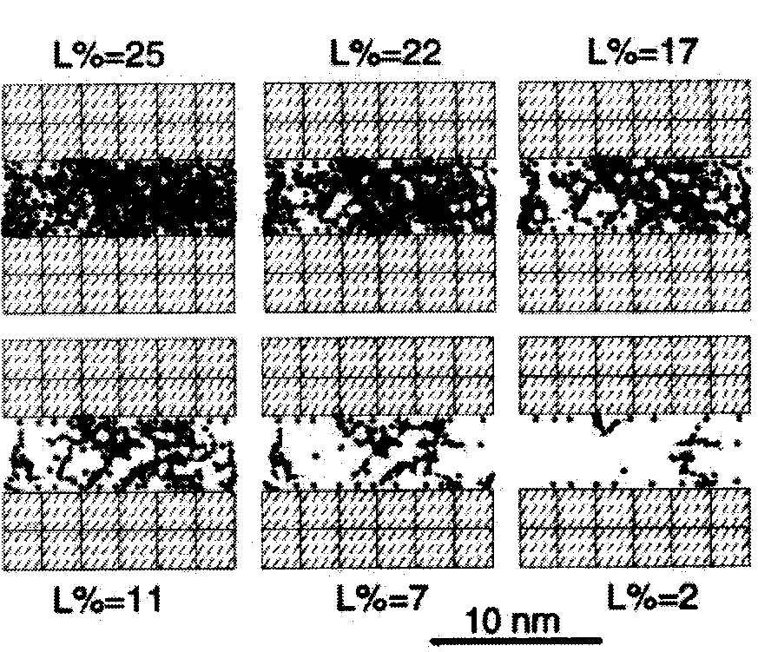
Tutti gli enzimi coinvolti nella degradazione della lignina, fino ad ora studiati, sono extracellulari ed inducibili
Il substrato di questi enzimi NON E’ la lignina, ma altre molecole (ad esempio H₂O₂, veratril alcool) dalle quali si formano radicali liberi, i veri degradatori della lignina.
Questo sistema è molto simile a quello utilizzato dalle piante per costruire la lignina

Slide 26
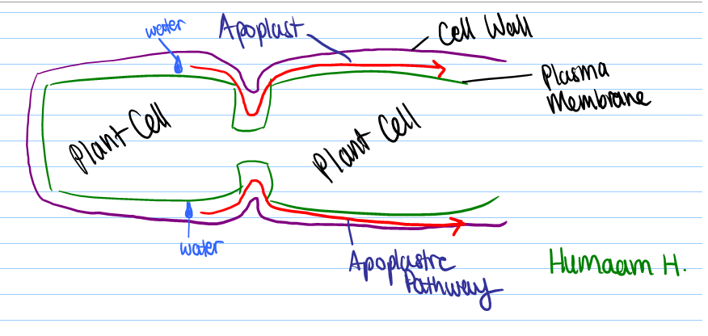
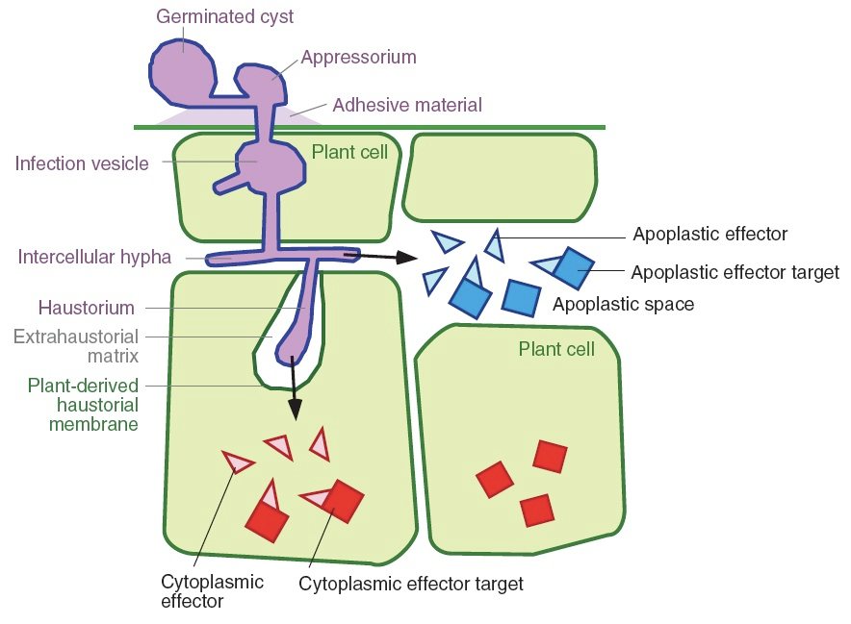
Interazioni enzimi-inibitori nell’interfaccia pianta-patogeno
L’apoplasto delle piante è, durante l’interazione con il patogeno, un vero e proprio campo di battaglia in cui sono presenti numerosi enzimi e i loro inibitori
Esempi sono dati dalle xilanasi o dalle poligalatturonasi del patogeno che sono inibite da proteine dell’ospite come TAXI, XIP e PGIP
A loro volta le PR proteins ad azione idrolitica prodotte dalla pianta, come glucanasi e proteasi sono bersaglio di inibitori fungini come GIP1, EPI1, EPIC2B e AVR2

Slide 27
Interazioni enzimi-inibitori nell’interfaccia pianta-patogeno
All’inizio i microrganismi patogeni attaccano le piante usando i CWDE e altre idrolasi (A)‏
In risposta a questo attacco le piante secernono degli inibitori che sopprimono l’attività di queste idrolasi (B)‏
Inoltre, le piante iniziano a produrre a loro volta enzimi idrolitici (C). Es. di queste sono le endo-β-1,3-glucanasi (PR2), le chitinasi (PR3) e le proteasi (PR7)
I patogeni a loro volta rispondono a questo contro-attacco producendo degli inibitori che sopprimono l’attività di questi enzimi (D)‏
Il quinto e ultimo step è rappresentato dall’evoluzione del sofisticato sistema di riconoscimento R/Avr (E) e quindi dallo scatenamento dell’ETI
ETI

Slide 28
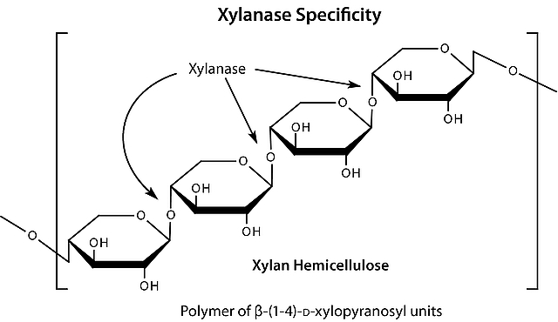
Plant inhibitor di CWDE
I cell wall degrading enzymes - CWDE - sono importanti componenti del sistema offensivo del patogeno che vengono rilasciati nell’apoplasto
  Pectinasi
  Cellulasi
  Emicellulasi
  Ligninasi
  Proteasi
Le endo-β-1,4-xilanasi (classe GH10 e 11) degradano lo xilano una emicellulosa predominante in molte monocotiledoni, mentre le poligalatturonasi (classe GH28) idrolizzano l’omogalatturonano il principale della pectina
Le piante producono degli inibitori di questi enzimi come i Triticum aestivum xylanase inhibitor (TAXI), xylanase inhibitor protein (XIP) e thaumatin-like xylanase inhibitor (TLXI) e le polygalacturonase inhibiting proteins (PGIP)‏
Tutti questi inibitori vengono secreti e localizzati nella parete cellulare a causa della loro affinità di legame con i polisaccaridi

Slide 29
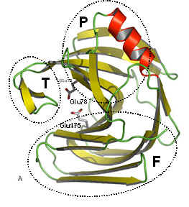
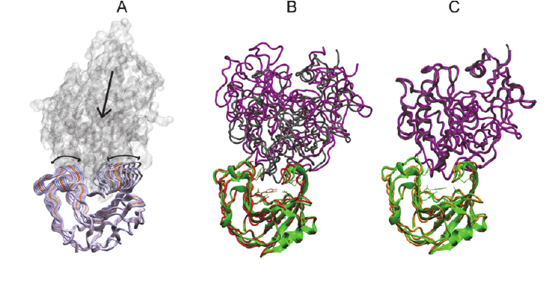
Inibitori di Xilanasi
Frequenti variazioni AA nel “pollice” del sito catalitico della XIP impediscono che il legame dell’inibitore all’enzima non avvenga, indicando che le strategie di adattamento in questa regione sono frequenti per prevenire l’inibizione da parte di XIP1
Sia TAXI che XIP sono codificati da famiglie geniche che sono differenzialmente regolati da diverse forme di stress come il wounding o l’infezione con patogeni come Fusarium graminearum e Erysiphe graminis
TAXI può inibire solo le xilanasi di classe GH11 che sono proteine β-jelly roll (4 foglietti beta disposti a formare una struttura bidimensionale) che hanno un folding simile ad una mano con dei residui catalitici di glutamina nel “palmo” coperti da un “pollice”
La struttura terziaria del complesso TAXI-1 che inibisce la xilanasi di Aspergillus niger (ANX1) rivela dei punti di imitazione del substrato nella regione di legame all’enzima

Slide 30
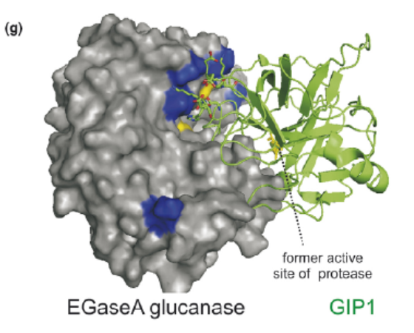
Fungal inhibitor of PR proteins
GIP1 di P. sojae inibisce la endo-β-1,3-glucanasi (EGaseA) di soia ma non la sua PR2-like relativa EGaseB. EGAseA è costitutivamente prodotta in soia e rilascia elicitori mentre EGaseB si accumula solamente durante l’infezione è non si ritiene che contribuisca alla formazione degli elicitori (eptaglucosidi)‏
Lo studio dell’interazione EGase-GIP1 indica che ci sono dei residui in particolare intorno al sito attivo che sono controllati dalla selezione
Anche GIP1 si trova sotto il controllo di una selezione diversificante e che i residui di GIP1 che si stanno rapidamente evolvendo sono in prossimità di quelli delle Egase che sono a loro volta sotto pressione selettiva (arms race)‏

Slide 31
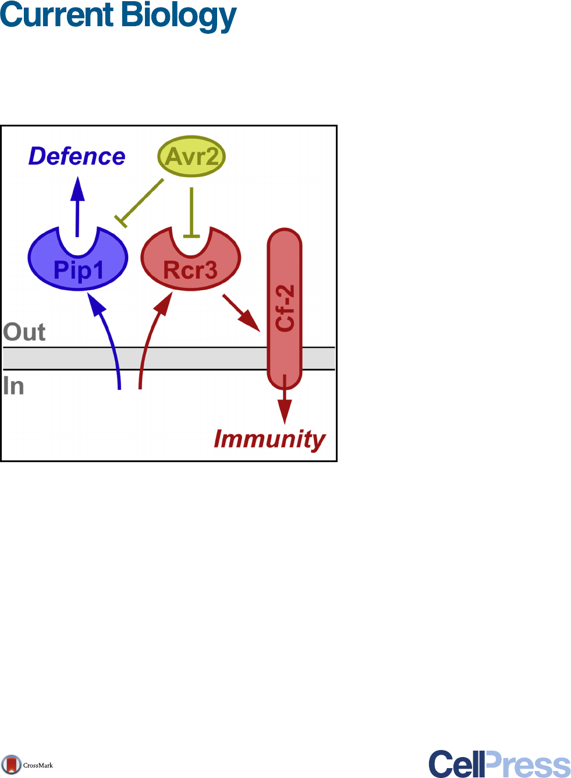
Fungal inhibitor of PR proteins
PIP1 è una proteasi vegetale strettamente correlata a Rcr3, una proteina proteasi-like up-regolata e secreta durante l’infezione.
Rcr3 però è anche necessaria per la funzione del gene di resistenza Cf2 che conferisce riconoscimento del patogeno fungino Cladosporium fulvum che porta il gene di avirulenza Avr2
AVR2 è una piccola proteina basica ricca in cisteina che è secreta durante l’infezione è non ha alcuna omologia con proteine note. AVR2 inibisce l’attività proteasica di Rcr3.
Il complesso Rcr3-AVR2, ma non l’inibizione di Rcr3 stessa, attiva le risposte di difesa dipendenti da Cf2, probabilmente perché, questo complesso, si lega al dominio LRR di Cf2

Slide 32
Proteine del patogeno che inibiscono enzimi dell’ospite
In realtà PIP1 “domina” l’attività proteolitica indotta nell’apoplasto di pomodoro in seguito all’infezione di C. fulvum e AVR2 è capace di inibire PIP1
Questo fatto suggerisce che sia PIP1 e non Rcr3 il reale target di Avr2 e che, in tal senso, Rcr3 agisca come “specchietto per le allodole” (decoy) per intrappolare il fungo in un evento di riconoscimento
Una singola mutazione nel sito attivo di Rcr3 previene l’inibizione da parte di AVR2 confermando che le variazioni dei singoli residui sono in grado di influenzare le interazioni con gli inibitori del patogeno

Slide 33
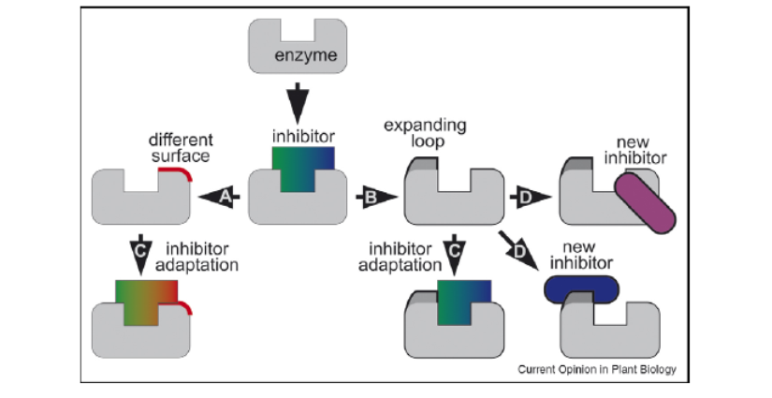
Enzyme-inhibitor arms race
La competizione molecolare per l’adattamento dell’inibitore e il controadattamento dell’enzima genera una selezione positiva per la variazione di residui “critici” nelle superficie di interazione tra enzimi ed inibitori
la pressione selettiva da anche origine a larghe famiglie geniche sia per gli enzimi che per gli inibitori. I membri di queste famiglie sono, di norma, differenzialmente espressi e hanno diverse specificità.
Molti inibitori si sono evoluti da enzimi pre-esistenti. Le strutture stabili di questi enzimi nell’apoplasto apparentemente ha fornito una base per l’interazione proteina-proteina che ha convertito un enzima in un inibitore semplicemente attraverso la perdita del sito attivo e l’ottimizzazione delle superfici di interazione (TAXI, XIP1)
‏Gli inibitori si legano agli enzimi in diversi modi. Ognuno di questi esercita un diverso tipo di pressione selettiva. XIP-1 ad esempio è un inibitore che mima il substrato e quindi pone una pressione selettiva sull’enzima per indurre adattamenti nelle superfici di interazione (A e C)‏
Una modifica per estensione (più AA) della superficie del “pollice” potrebbe andare aldilà delle possibilità di adattamento degli inibitori che mimano il substrato (B)‏
In questo caso la struttura estesa può diventare a sua volta una superficie d’interazione mettendo una pressione selettiva al contro-adattamento del “coperchio” (C e D)‏

Slide 34
Host selective toxins

Slide 35
Tossine host-selective e fattori di avirulenza
Le tossine host-selective un gruppo di metaboliti strutturalmente complessi e chimicamente diversi prodotte dai fitopatogeni di alcune specie fungine funzionano come determinanti di patogenicità o avirulenza
Le HST sono riportate come “host selective” in quanto sono attive solo contro le piante che sono ospite per quei patogeni che le producono
Le HST sono molecole che variano da metaboliti a basso peso molecolare a macromolecole;
tutte le HST note sono prodotte da funghi e sono richieste per la patogenicità, infatti la malattia non avviene in assenza della produzione di tossina
Nella maggior parte dei casi la sensibilità dell’ospite ad un dato HST è condizionata, generalmente, da un singolo gene e la malattia non avviene in assenza della sensibilità alla tossina
Quindi le HST sono dei veri e propri agenti di compatibilità e mediano questo evento inducendo la morte della cellula ospite

Slide 36
La vittorina
Le similarità nelle risposte indotte dalle HST e dai fattori di avirulenza sono chiaramente illustrati nel Victoria blight (Cochliobolus victoriae) dell’avena a causa della associazione genetica della suscettibilità a questa malattia con la resistenza ad altri patogeni (Puccinia)
Il C. victoriae è patogenico grazie alla sua capacità di produrre l’HST vittorina. Tutti gli isolati che producono questa tossina sono patogenici.
La sensibilità dell’avena alla vittorina e quindi la suscettibilità al patogeno è condizionata dalla presenza dell’allele dominante Vb
Tutti i genotipi che presentano Vb in dominanza sono sia sensibili alla vittorina che suscettibili al patogeno mentre tutti i genotipi omozigoti recessivi sono resistenti a tossina e patogeno
Quindi il blight indotto da questo patogeno si ha solo quando un ceppo che produce vittorina attacca una pianta d’avena che porta un allele dominante nel locus Vb

Slide 37
La vittorina
Le piante suscettibili al blight sono resistenti alla Puccinia (crown rust). Questa resistenza è conferita dal gene dominante Pc2 e l’interazione tra avena e crown rust sembra essere la tipica interazione gene-per-gene
Il gene Pc2 e il Vb sono probabilmente o “linked” o identici. Questo risultato è derivato da una analisi dei varianti somaclonali generati in presenza della vittorina e indicava, inoltre, che tutti i varianti che diventavano vittorina-insensibili perdevano anche la resistenza al crown rust
Quindi la vittorina funzionerebbe come un elicitore per indurre una risposta di resistenza in modo simile a come fa un fattore di avirulenza. Ma perché è percepita come tossina e induce la necrosi per facilitare la patogenesi da parte di un fungo necrotrofico?
La vittorina induce una forma di PCD che condivide molte delle caratteristiche morfologiche e biochimiche dell'apoptosi, come il DNA laddering, la condensazione dell'eterocromatina, il disseccamento cellulare e l'attivazione delle proteasi

Slide 38
La vittorina
Risultati preliminari indicano che l'attivazione delle proteasi in cellule vegetali inoculate con vittorina avviene attraverso una cascata che coinvolge la partecipazione di enzimi tipo caspasi
La vittorina inoltre contribuisce al malfunzionamento dei mitocondri che è un processo comunemente associato con l'induzione della PCD dato che questa tossina si lega ad alcune proteine del complesso mitocondriale della glicina decarbossilasi (GDC-ciclo dell'azoto)‏
Nelle cellule animali l'alterazione della funzione mitocondriale associata con l'apoptosi è evidenziata da una perdita del potenziale transmembranoso dei mitocondri dovuto ad una transizione di permeabilità (MPT) probabilmente facilitata dall'apertura delle membrane ai soluti con MW<1500 Da
Quando i mitocondri dell'avena vanno incontro ad una MPT, la vittorina ha accesso alla matrice mitocondriale dove si lega alla GDC anche se probabilmente questa non è il target primario della tossina per indurre la PCD, che probabilmente si trova a monte della GDC (probabilmente il prodotto del gene Vb)‏

Slide 39
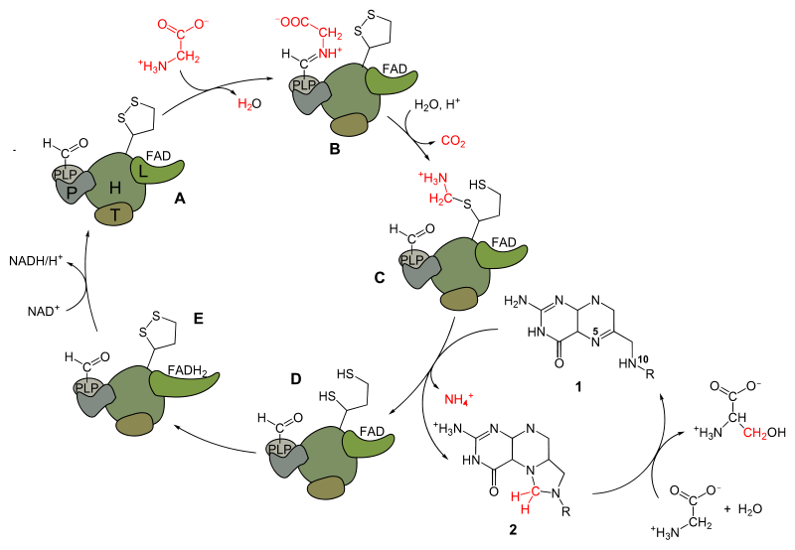
Victorin
toxin is bound by 100 kD protein in susceptible plants
protein is the P protein component of the glycine decarboxylase complex (GDC)
part of an enzyme complex in the mitochondrion involved in the photorespiratory cycle
victorin sensitivity gene (LOV1) has been identified in Arabidopsis - typical NBS-LRR gene
The glycine cleavage system is also known as the glycine decarboxylase complex or GCS. The system is a series of enzymes that are triggered in response to high concentrations of the amino acid glycine. The glycine cleavage system is composed of four proteins: the T-protein, P-protein, L-protein, and H-protein. They do not form

Slide 40
Le tossine AAL
Le tossine AAL sono un gruppo di HST strutturalmente correlate prodotte da Alternaria alternata con le forme prevalenti TA e TB. Il patogeno causa il cancro dello stelo del pomodoro e la resistenza alla malattia e la sensibilità alle tossine sono condizionate dal locus Asc. La resistenza è normalmente dominante.
Le tossine AAL sono delle sfinganine (sphinganine analog mycotoxins – SAM). Altre SAM, note come fumonisine, sono prodotte da Fusarium. Sia le AAL toxins che le fumonisine inducono apoptosi in cellule animali. La fumonisina B1 è selettivamente tossica nei genotipi di pomodoro sensibili come le AAL.
Questa similarità di risposta tra le fumonisine e le tossine AAL fa ipotizzare che la PCD indotta da queste coinvolge il signaling delle ceramidi e la distruzione del ciclo cellulare, infatti ambedue le tossine inibiscono la ceramide sintasi con una conseguente alterazione della concentrazione e delle basi sfingoidi nei microcorpi
La recente caratterizzazione del locus Asc in pomodoro supporta questa ipotesi, infatti questo gene è omologo al gene di lievito LAG1 (longevity assurance gene) e il suo prodotto compensa la deplezione delle ceramidi facilitando un meccanismo di trasporto sfingolipide-dipendente sia attraverso la produzione di ceramide alternativa oppure codificando una SAM-insensitive sfinganina-N-acetiltrasferasi

Slide 41
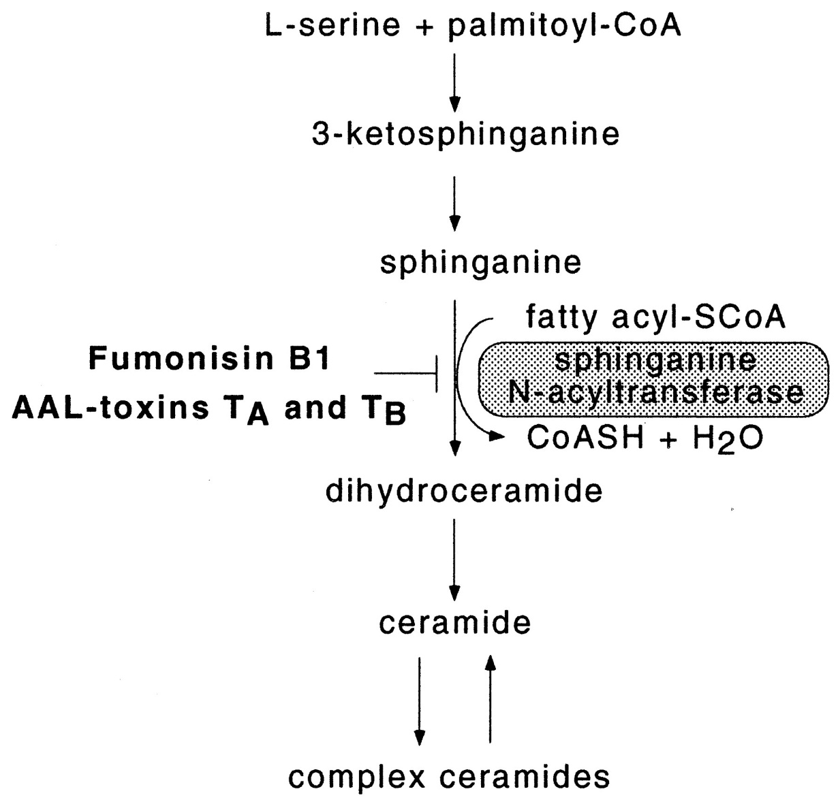
De novo sphingolipid synthesis in plants
ceramide synthase
Brandwagt et al. PNAS 2000;97:4961-4966
©2000 by The National Academy of Sciences
Notes:
De novo sphingolipid synthesis in plants. This scheme has been adapted from a recent report (3) in which enzyme activities and sphingolipid composition in plants were summarized. The conversion of sphinganine to ceramide is inhibited by FB1 and AAL toxins. Variations in plant ceramides exist by the presence of hydroxylated or (poly)unsaturated sphinganine as the sphingoid base moiety or by 2-hydroxylated fatty acyl groups. Predominant complex sphingolipids are glycosylceramides and inositolphosphorylceramides. No plant genes involved in this process have been characterized yet.

Slide 42
La tossina T
La tossina T è l'HST prodotta da Cochliobolus heterostrophus razza T e da Mycospaerella maydis è un polichetide tossico per il mais. Gli isolati che producono tossina sono notevolmente più virulenti dei non produttori. C. heterostrophus causa il southern corn leaf blight una malattia dei genotipi di mais che presentano l'allele cms-T (texas cytoplasm for male sterility), infatti la T-toxin è selettivamente tossica per il mais cms-T
I mitocondri sono il target della T-toxin, dove induce il disaccoppiamento della fosforilazione ossidativa, la stimolazione del 4 step della respirazione guidato dal succinato o dal NADH , l'inibizione del 3 step della respirazione guidato dal malato, la perdita di ioni calcio e NAD⁺ e il rigonfiamento dei mitocondri
L'analisi del genoma del mitocondrio ha portato alla scoperta di un unico gene (T-urf3) nei mitocondri di mais cms-T che codifica una proteina di 13KDa localizzata nella membrana mitocondriale. L'espressione di URF13 in coli ha reso le cellule sensibili alla T- toxin.
URF13 forma un tetramero nelle membrane del mitocondrio e legandosi direttamente alla T- toxin va incontro ad un cambiamento conformazionale che porta alla formazione di un poro in membrana. Questo induce gli effetti tipici della somministrazione della T-toxin

Slide 43
La tossina T
Il ruolo della T-toxin nel formare un poro di membrana è particolarmente importante nel contesto della PCD. Infatti i mitocondri sono dei regolatori chiave della PCD sia negli animali che nelle piante. Negli animali la risposta apoptotica è spesso associata con la permeabilizzazione delle membrane mitocondriali attraverso la formazione di pori.
Un certo numero di proteine pro-apoptotiche come Bax portano alla formazione di questi pori sia direttamente (come URF13) o indirettamente attraverso l'interazione con un meccanismo interno di formazione dei pori.
L'espressione di Bax in tabacco porta a risposte il cui fenotipo ha delle somiglianze con l'HR, tra cui anche l'induzione dell'HR. Dato che la T-toxin induce la formazione di un poro interagendo con URF13 è possibile che questa tossina produca risposte simili all'espressione di Bax
Questa ipotesi è stata confermata dall'associazione tra il genotipo cms-T e la PCD

Slide 44
La tossina HC
Il Cochliobolus carbonum causa il northern leaf spot e l'ear rot del mais, la razza 1 di questo patogeno produce l'HC toxin, un tetrapeptide ciclico con un'attività HS contro i genotipi suscettibili del mais
Le razze (2 e 3) non produttrici sono comuni e prevalenti in tutto il mondo ma causano lesioni di dimensione inferiore e minor danno su differenti genotipi di mais
Quindi la HC-toxin è considerata un fattore di virulenza dato che la razza 1 induce la formazione di lesioni fogliari estese su mais suscettibili ma la tossina non è richiesta per la patogenicità della specie
La resistenza al C. carbonum e l'insensibilità alla HC-toxin sono determinate dall'allele dominante nel locus Hm1. Questo gene codifica per una carbonil reduttasi, l'HC-toxin reduttasi, che inattiva la tossina riducendo la funzione chetonica sulla catena laterale dell'acido 2-amino-8-oxo-9,10-epossioctadecanoico che in aggiunta all'epossido è essenziale per la sua attività tossica
I genotipi omozigoti per hm1 hm1 (trasnposon disrupted Hm1) mancano dell'attività HCTR e sono completamente suscettibili alla razza1 di C. carbonum

Slide 45
La tossina HC
Tra le risposte genotipo-specifiche elicitate dall'HC è presente un'alterazione della sintesi proteica, che risulta nell'espressione di poche nuove proteine e nella soppressione della sintesi di altre normalmente espresse da genotipi resistenti
L'HC non inibisce direttamente la traduzione di nuove proteine indicando che potrebbe avere effetto o sulla trascrizione o sul turnover proteico. Questa tossina, come molti tetrapeptidi ciclici, inibisce l'attività HDAC (istone deacetilasica) che svolge un ruolo fondamentale nel passaggio da etero ad eucromatina
L'esame della modalità d'azione dell'HC toxin indica chiaramente che non induce risposte simili a quelle difensive dell'ospite. Quindi non mostra similarità con i fattori di avirulenza, a questo riguardo, però pur avendo una bassa tossicità si comporta in modo evidente come fattore di virulenza
L'attività di inibizione della trascrizione di geni di difesa svolta da questa tossina è molto simile a quella svolta da alcuni fattori di avirulenza, come quelli prodotti da Yersinia sp. (T3Es) capaci di interferire con il signaling di pathways strutturali coinvolti con i processi di difesa dell'ospite

Slide 46
Toxin secretion and ..Aflatoxisomes
Up today the main hypothesis is that toxins are released into apoplastic space by necrothophic fungi and then pumped into living cells.
Vesicle-mediated export could theoretically occur by one (or more) of at least three mechanisms:
(i) Vesicles pass across the cytoplasmic membrane intact and “shuttle” their contents into the external environment. This proposed mechanism mediates virulence factor release in Cryptococcus neoformans and Histoplasma capsulatum during pathogenesis.
(ii) Vesicles fuse to the cytoplasmic membrane and “pump” vesicle contents to the exterior using transporter proteins similar to those that mediate resistance to antifungal agents.
(iii) Vesicles fuse with the cytoplasmic membrane, which evaginates, bursts, and “blasts” vesicle contents to the exterior. This process is similar to exocytosis, a proposed secretory mechanism for specific proteins in filamentous fungi

Slide 47
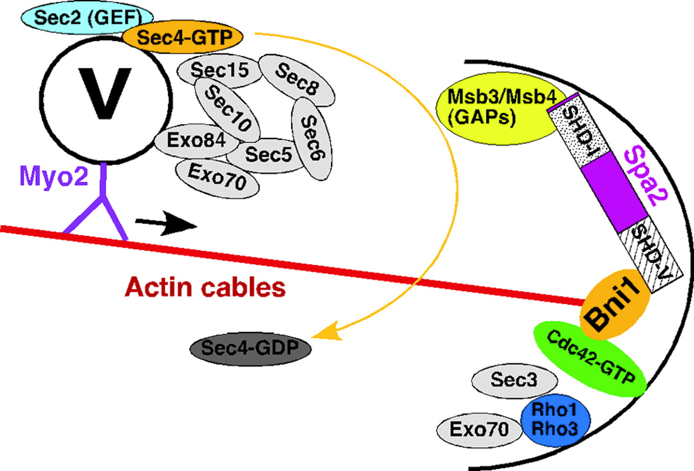
Il sistema di secrezione citoplasmatico
Cytoplasmic effectors, which are delivered into host cells, preferentially accumulate in the biotrophic interfacial complex (BIC), a novel plant membrane-rich structure associated with invasive hyphae that initially appears adjacent to primary hyphal tips, but is later positioned subapically as IH develop within rice cells
Effectors are released into host cytoplasm through:
  The BIC system requiring the interaction between the t-SNARE protein SSO1 and the exocyst complex markers SEC5 and EXO70
  The polarisome constituted mainly by the protein Spa-2 interacting with the exo70-marked exocyst transported by assembling on actin cable through myosin
Filamentous pathogen effector proteins that translocate into plant cells are highly diverse in sequence and structure and have most likely evolved a variety of mechanisms to traffic to the host cytoplasm.
However, a common theme is that host-targeting relies on N-terminal translocation domains that are located after a general secretory signal.
In the oomycetes, host targeting domains contain overrepresented motifs, such as the RXLR, LFLAK, and CHXC amino acid sequences, which define many predicted effector repertoires in different species

Slide 48
Effettori citoplasmatici – P. infestans
Phytophthora infestans, un oomicete emibiotropico, entra nel tessuto ospite con appressori non melanizzati e produce austori simili a dita, circondate da EHMx che è in continuità con l'apoplasto.
L’effettore Avr3a di P. infestans ha dimostrato di legarsi e stabilizzare la U-box E3 ubiquitina ligasi CMPG1 e per bloccare morte indotta da INF1 in cellule di patata. La morte cellulare INF1-indotta ha un ruolo durante la crescita necrotrofica dell'agente patogeno, e un effettore che blocca questa morte promuove la crescita biotrofica.
Avr1b (noto anche come IpiO) lega in vitro i recettori lectina chinasi LECRK-1.9. Pertanto, potrebbe Avrblb1 diminuire la resistenza basale interrompendo il collegamento tra la membrana plasmatica dell’ospite e la parete cellulare

Slide 49
Effettori citoplasmatici – M. oryzae
Magnaporthe oryzae è un fungo ascomicete emibiotrofico, entra nel tessuto ospite usando appressori melanizzati (pressione). Un neckband chiude la matrice extracellulare invasiva ifale (EISMx) che circonda l’ifa invasiva intracellulare nelle cellule ospiti.
L’effettore AVR Avr Pizt di M. oryzae lega e destabilizza la E3 ubiquitina ligasi APIP6 di riso per sopprimere la PAMP immunity chitina-indotta. Avr Pizt è una proteina BIC-localizzata che viene traslocata nel citoplasma.
Pi-ta codifica un recettore citoplasmatico putativo con un sito nucleotide-binding ed un dominio ricco di leucina. AVR-Pita codifica per una metalloproteasi.

Slide 50
Effettori citoplasmatici – U. maydis
Ustilago maydis, che è un basidiomicete biotrofico, entra nei tessuti dell’ospite utilizzando appressori non melanizzati. La matrice circostante le ife intracellulari è in continuità con l’apoplasto.
L’effettore Cmu1 è una corismato-mutasi secreta altamente espressa durante l'invasione biotrofica e cioè necessaria per la piena virulenza in mais.
Questo enzima fungino catalizza la conversione di corismato a prephenate nello shikimate-pathway, che sposta la produzione verso amminoacidi aromatici e la devia dalla produzione di salicilico.

